Slide 1
Les e-cigarettes augmentent les dommages pour les fumeurs
Ce n’est pas une stratégie efficace de réduction des risques
Stanton Glantz, PhD
Professor of Medicine (retraité)UC San Francisco
stanton.glantz@sonic.net
https://ProfGlantz.com
Notes:
L’industrie du tabac utilise depuis les années 1950 des revendications de réduction des dommages pour vendre ses produits dans le cadre de ses efforts visant à promouvoir les « cigarettes sûres ». Les allégations de « réduction des risques » ont été au cœur de la commercialisation des cigarettes électroniques depuis leur commercialisation en 2003.
L’industrie du tabac et ses alliés continuent d’utiliser des allégations de réduction des dommages pour s’opposer à l’application de politiques strictes de contrôle du tabac aux cigarettes électroniques et autres produits du tabac non brûlés. Par exemple, il existe un effort de lobbying agressif pour convaincre les délégués de la 11e Conférence des Parties de la Convention-cadre de l’OMS sur le contrôle du tabac d’adopter les cigarettes électroniques et autres produits du tabac dits sans fumée dans le cadre du contrôle du tabac.
Il existe désormais une vaste littérature scientifique selon laquelle les cigarettes électroniques augmentent plutôt que ne réduisent les préjudices, ce qui contredit les arguments de l’industrie selon lesquels elles devraient être promues dans le cadre du contrôle moderne du tabac.
Arrière-plan:
Conférence des Parties de la FCTC : https://fctc.who.int/convention/conference-of-the-parties/sessions/eleventh-session-of-the-conference-of-the-parties
Documents fournis aux délégués promouvant les cigarettes électroniques pour la réduction des risques : https://clivebates.com/documents/COP11letter.pdf

Slide 2
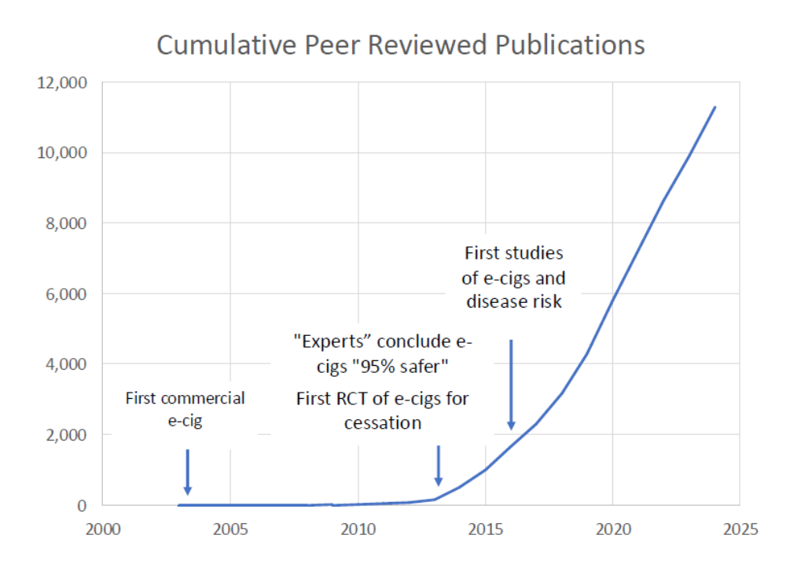
Argument de l’industrie en faveur des e-cigarettes
Délivrez de la nicotine inhalée sans combustion
  Donc moins de produits toxiques de combustion
Les gens qui « changent complètement » sont mieux lotis
Notes:
L’argument de l’industrie du tabac selon lequel les cigarettes électroniques réduisent les dommages est simple : elles produisent l’aérosol de nicotine inhalé par les utilisateurs en chauffant un liquide plutôt qu’en brûlant du tabac, donc les utilisateurs ne sont pas exposés à de nombreux produits toxiques de combustion, et les personnes qui passent complètement de la cigarette électronique à la cigarette électronique seraient mieux loties. C’est un argument plausible en l’absence de preuves scientifiques directes sur les risques de maladie des cigarettes électroniques.
Contrairement à la commercialisation des cigarettes électroniques, il existe aujourd’hui une importante littérature scientifique sur les cigarettes électroniques.

Slide 3
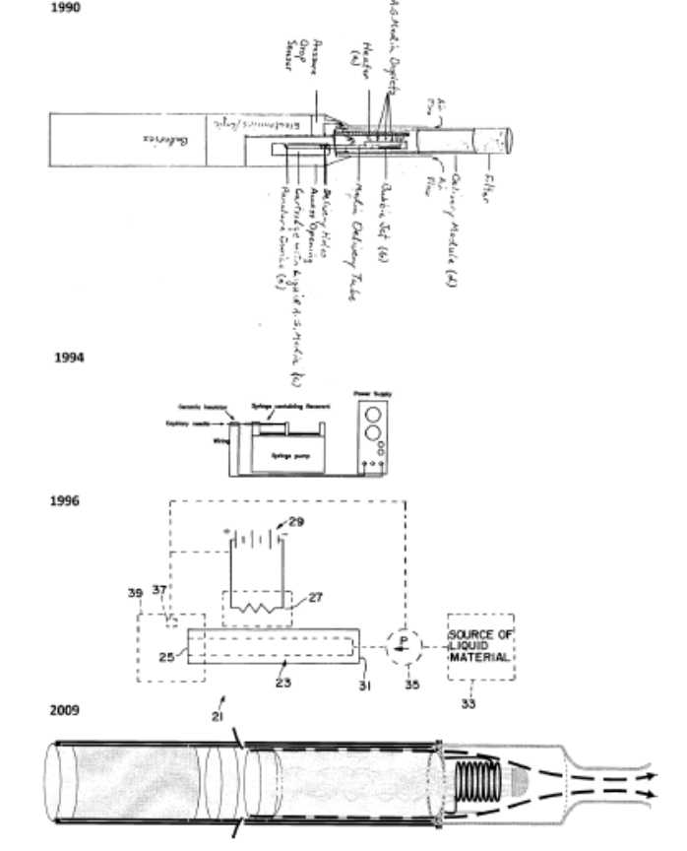

Mythe : Les e-cigarettes développées pour arrêter de fumer
Les gens pensent que les e-cigarettes se sont développées en Chine pour aider les gens à arrêter de fumer
Réalité : Les e-cigarettes développées dans les années 1990 par Philip Morris pour retenir les clients
Dutra et al. Tob Control. 2017; doi: 10.1136/tobaccocontrol-2016-053406
Notes:
La plupart des gens pensent que les cigarettes électroniques ont été développées en Chine en 2003 comme aide à l’arrêt du tabac.
En fait, Philip Morris avait développé et breveté une cigarette électronique au milieu des années 1990. (Ils ne l’ont pas mise sur le marché car ils craignaient que cela ne soutienne la réglementation de la FDA des cigarettes comme dispositifs de délivrance de médicaments.)
Ils n’ont pas développé les cigarettes électroniques comme aides à arrêter ou pour réduire les préjudices, mais pour retenir les fumeurs soucieux de leur santé qui arrêtaient.
Les QR codes sur cette diapositive et d’autres liens vers les articles.
Link to paper: https://pubmed.ncbi.nlm.nih.gov/27852893/

Slide 4
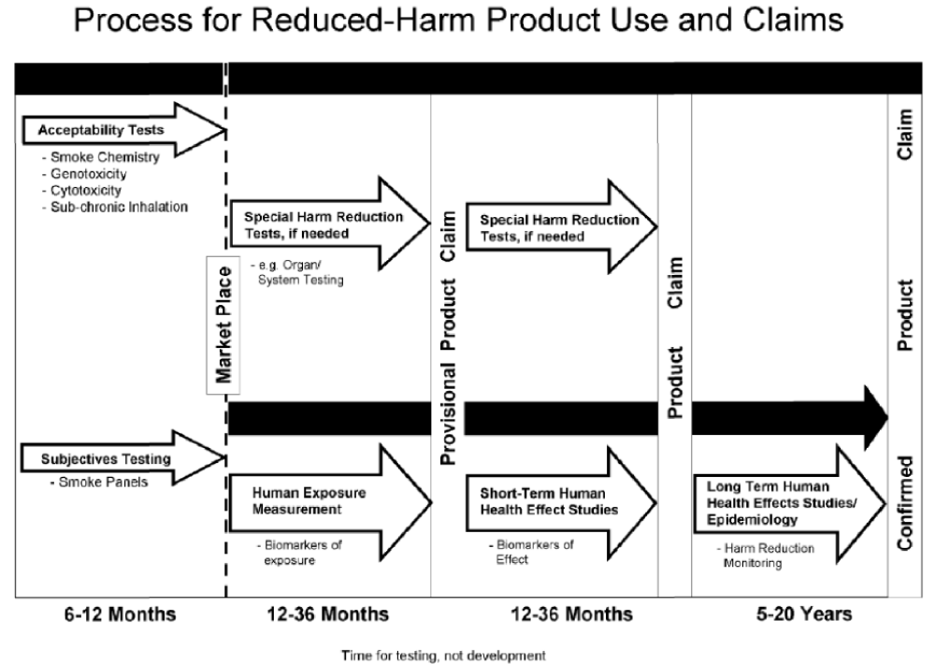


Philip Morris recommandé
Philip Morris. Fig 1-Reduced_Risk Product Usage 41.Ppt. 20 Jan 2004.. https://idl.ucsf.edu/docs/jlmc0180
Discussed in Tan et al. PLoS Med 2013; 10(5): e1001450. doi:10.1371/journal.pmed.1001450
Notes:
Alors que les partisans des cigarettes électroniques continuent de faire des allégations sur la réduction des dommages fondées sur des preuves indirectes d’une exposition réduite à certains produits de combustion, en 2004 Philip Morris a recommandé qu’après 5 ans sur le marché, des preuves directes de maladies issues d’études épidémiologiques soient les preuves appropriées.
Lien vers le document de Philip Morris : https://idl.ucsf.edu/docs/jlmc0180
Lien vers l’article de Tan et al. : https://pubmed.ncbi.nlm.nih.gov/23723740/

Slide 5
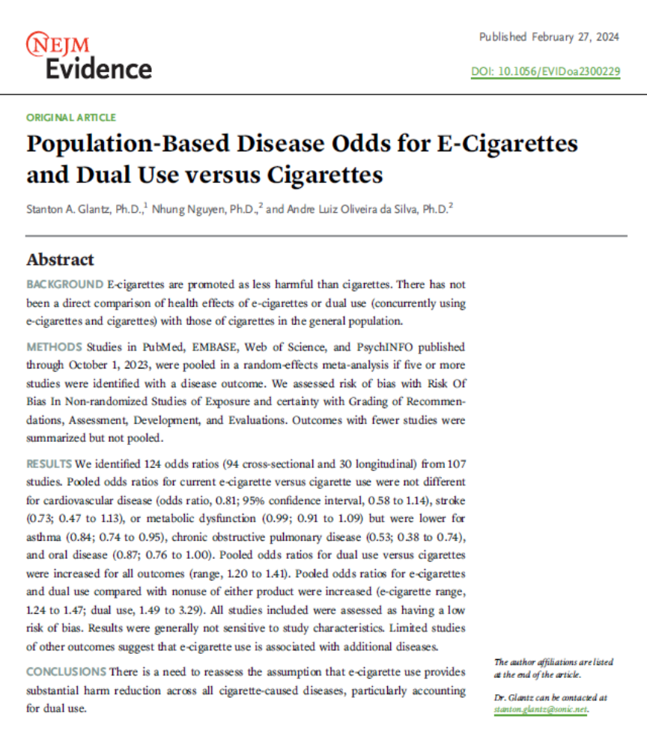

Émissions d’Epi : Risques liés aux cigarettes électroniques proches des cigarettes
107 études de population
Aucune différence détectable
  Maladie cardiovasculaire
  Caresser
  Dysfonctionnement métabolique
(Légèrement) moins de risques
  Asthme
  BPCO
  Maladies buccales
Notes:
En octobre 2023, il y avait 107 études épidémiologiques de ce type. Dans l’ensemble, ils présentaient des risques similaires pour certaines maladies et, bien que plus faibles que les cigarettes, des risques importants pour d’autres.
Lien vers le papier : https://pubmed.ncbi.nlm.nih.gov/38411454/

Slide 6
Le double usage est toujours plus risqué
Double usage courant
Prendre en compte les → à double usage
  Risque plus élevé pour l’utilisateur moyen
  Même pour les maladies respiratoires et buccales
Glantz et al. NEJM Evid. 2024;3(3):EVIDoa2300229. doi:10.1056/EVIDoa2300229
Notes:
L’épidémiologie montre également que la double utilisation (utiliser à la fois des cigarettes électroniques et des cigarettes) est plus risquée que le simple tabagisme. C’est important car de nombreux utilisateurs adultes de cigarettes électroniques continuent de fumer.
Lien vers le papier : https://pubmed.ncbi.nlm.nih.gov/38411454/

Slide 7

Cessation : ECR
Supervision clinique
Généralement combiné avec du counseling
  Mieux que le NRT
  Mais pour chaque « switcher », les utilisateurs doubles 1.9-3.7
  Généralement non rapporté
Donc les dommages ont augmenté
Lindson et al. Cochrane Database Syst Rev. 2024; doi:10.1002/14651858.CD010216.pub8
Notes:
Les défenseurs des cigarettes électroniques citent également à plusieurs reprises les revues Cochrane d’essais contrôlés randomisés qui montrent que la fourniture gratuite de cigarettes électroniques (généralement combinée à un accompagnement de conseils pour arrêter de fumer) est associée à l’arrêt du tabac. En examinant les études individuelles, on découvre cependant que pour chaque fumeur qui arrête de fumer, 1,9 à 3,7 deviennent des utilisateurs doubles, augmentant plutôt que réduisant les dommages globaux.
Lien vers le papier : https://www.cochranelibrary.com/cdsr/doi/10.1002/14651858.CD010216.pub8/information

Slide 8

Cessation: Real World
Aucune association avec l’arrêt de la cigarette
Wang et al. Am J Public Health. 2021; doi:10.2105/AJPH.2020.305999
Notes:
Et dans la réalité, les fumeurs qui utilisent des cigarettes électroniques sont, en moyenne, peu plus susceptibles d’avoir arrêté de fumer que ceux qui n’en ont pas utilisé.
Lien vers le papier : https://pubmed.ncbi.nlm.nih.gov/33351653/

Slide 9
La conclusion:
Pour de nombreuses maladies, les cigarettes électroniques sont aussi mauvaises que le tabagisme
  Double usage est pire que de fumer simplement
Maintenir les gens à fumer et promouvoir le double usage
  Pourquoi l’industrie les a développées à l’origine
Les cigarettes électroniques augmentent, et non réduisent, les dommages pour les adultes
Notes:
Ces deux faits se combinent pour démontrer que, même à l’échelle individuelle, les cigarettes électroniques augmentent plutôt qu’elles ne réduisent les dommages.

Slide 10
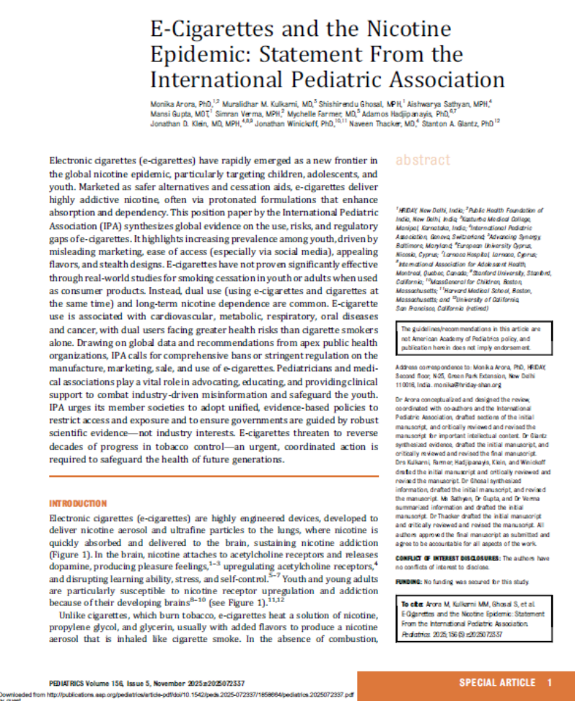

10 octobre 2025
« Contrairement aux espoirs et aux suppositions initiales, les cigarettes électroniques ne constituent pas une stratégie efficace de réduction des risques pour les adultes et représentent un risque sérieux pour les jeunes naïfs de la nicotine. »
Arora et al, Pediatrics 2025 Oct 10:e2025072337
Notes:
En octobre 2025, l’Association internationale de pédiatrie a publié une déclaration résumant les preuves que les cigarettes électroniques ne représentent pas une stratégie efficace de réduction des risques pour les adultes. De plus, ils présentent des risques importants pour les jeunes.
Ce rapport a été préparé par un comité international, approuvé par le comité exécutif de l’IPA, et publié dans Pediatrics après une évaluation indépendante par les pairs.
Lien vers le papier : https://pubmed.ncbi.nlm.nih.gov/41067726/

Slide 11
Implications pour les décideurs politiques
Parce que les cigarettes électroniques ne sont pas une stratégie efficace de réduction des risques, même pour les fumeurs adultes ...
Il n’y a aucune raison d’inclure les e-cigarettes ou la réduction des risques dans les lois ou réglementations
  Y compris les directives de la FCTC
Notes:
Les implications : les décideurs devraient rejeter les efforts de l’industrie du tabac visant à intégrer la commercialisation des cigarettes électroniques dans les politiques de lutte contre le tabac.

